Slide 1
Sığır Besiciliği

Slide 2
Sığır Besiciliği
Genç hayvanlar,
Uygun bakım ve besleme,
Pazar isteğine uygun kalitede,
En düşük maliyet ve en kısa sürede,
Yüksek enerjili rasyonlar kullanarak,
Kesim olgunluğuna getirilmesidir.

Slide 3
Sığır Besiciliğinin Yararları
Et verimi ve kalitesi,
İnsan beslenmesi,
Sanayiye hammadde,
Yemler ile artık ürünler,
Tabii gübre,

Slide 4
Sığır Besiciliğinin Avantajları:
Fazla yatırım gerektirmez.
Sermayenin devir hızı yüksektir (3-10 ay).
İşçilik ihtiyacı ve gideri daha azdır.
Ölüm riski daha azdır
Kesim ağırlığına ulaşmış veya yaklaşmış bir sığır her zaman kesilerek değerlendirilebilir.
En az yatırım ile istihdam sağlayan bir sektördür.

Slide 5
Besi Yöntemleri:
Beside kullanılan kesif yem miktarına, besinin süresine, mevsimine, yem kaynaklarının durumu ve ekonomik kriterlere göre değişen besi yöntemleri bulunur.
Yem Kaynaklarının Durumuna ve Ekonomik Kriterlere Göre;
1- Ekstansif Besi ( Mera Besisi )
2- Yarı Entansif Besi ( Mera ve Ahır Besisi )
3- Entansif Besi ( Ahır Besisi )

Slide 6
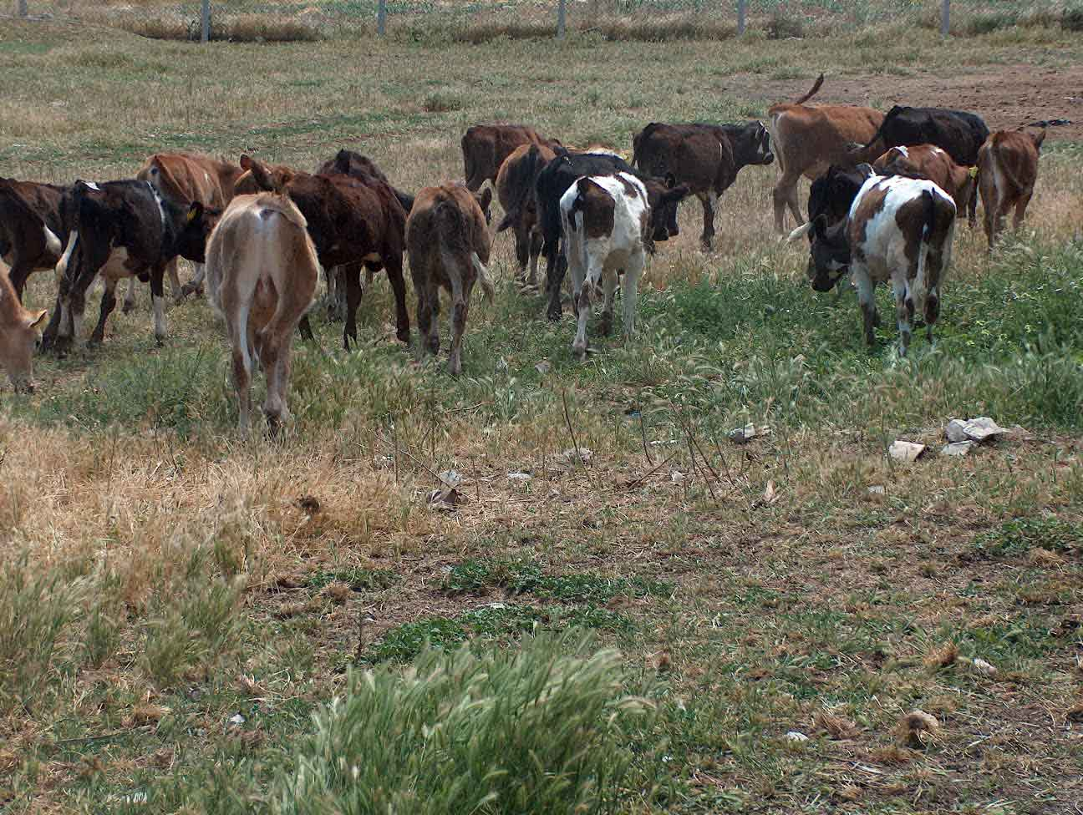

Slide 7
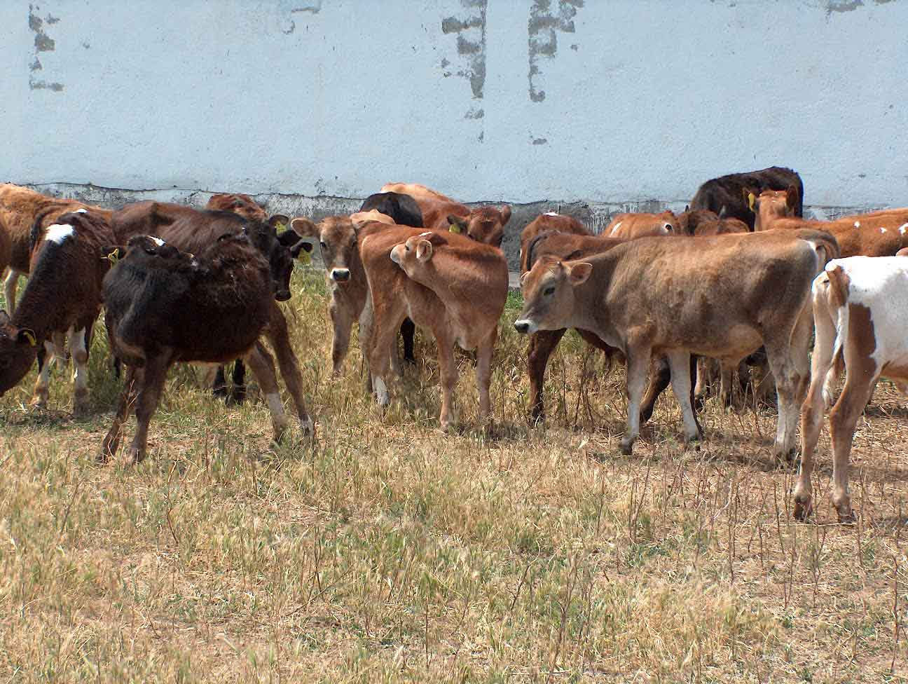

Slide 8
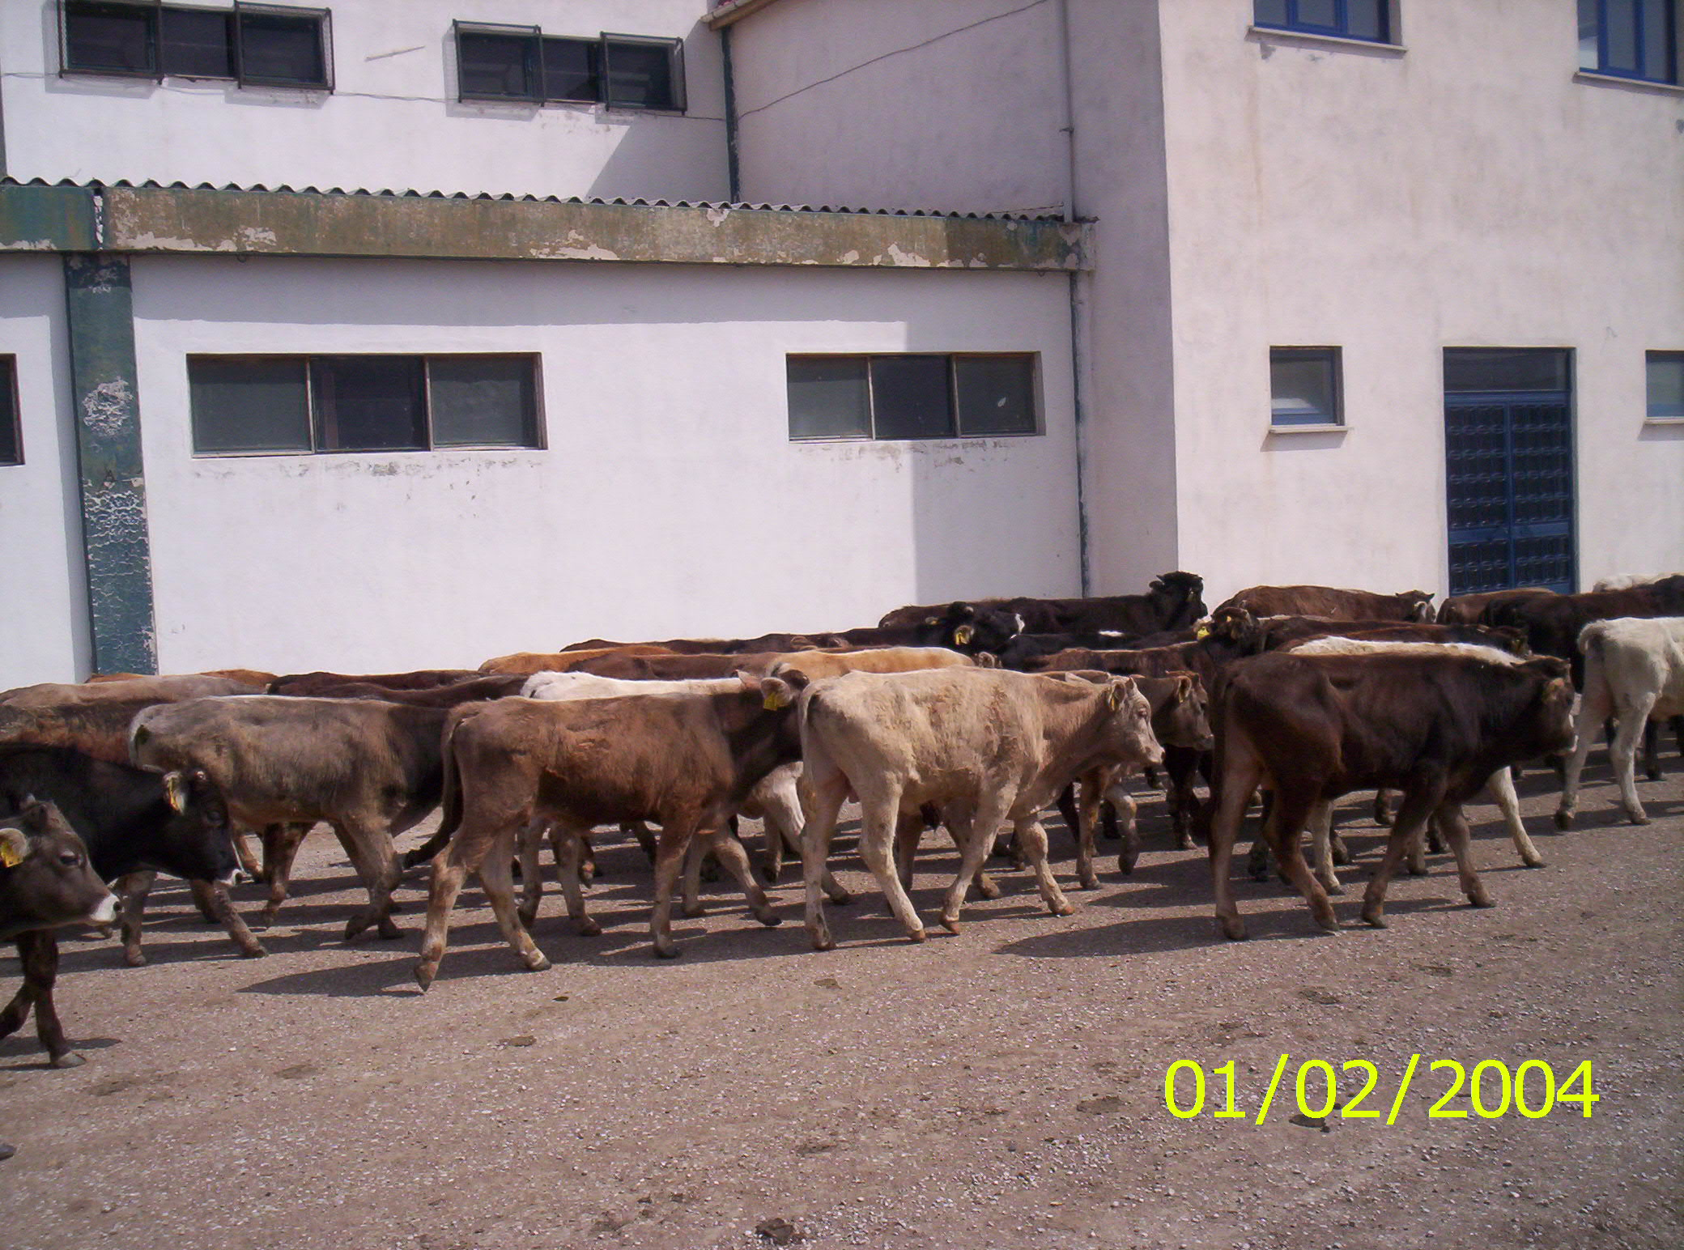

Slide 9
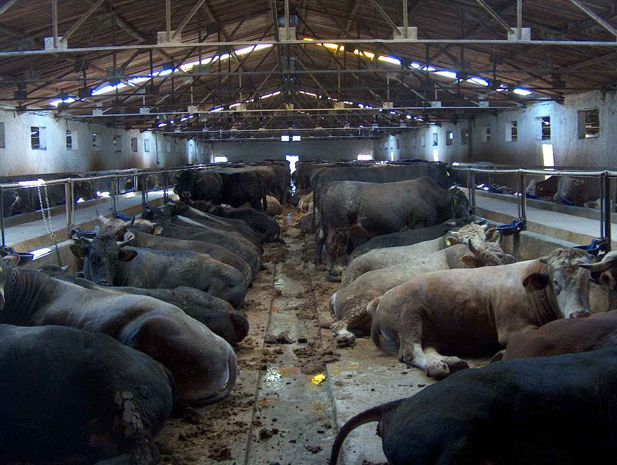

Slide 10
Besi Süresine Göre
Sığırın yaşı, cinsiyeti, ırkı ve kondisyonu besi süresini etkiler.
1- Kısa Süreli Besi:
2- Orta Süreli Besi:
3- Uzun Süreli Besi:

Slide 11
Beside Dikkat Edilmesi Gereken Kurallar
1- Sığırlar genotip, yaş, cinsiyet ve beden yapısı,
2- İç-dış parazit mücadelesi, aşılamalar,
3- Dengeli rasyon,
4- Yem maliyetleri,
5- Tartım,
6- Barındırma,
7- Besi sonu ağırlığı,
8- Besi hayvanlarının alımı,

Slide 12
Besi Performansı
Canlı ağırlık artışı
Yemden yararlanma
GCAA (kg/gün)= A₂-A₁ / Besi süresi (gün)
A₂= Dönem sonu canlı ağırlık
A₁= Dönem başı canlı ağırlık
Örnek: Besi başında 250 kg olan bir dana 60 günlük besi süresi sonunda 316 kg canlı ağırlığa ulaşmıştır.
OGCAA=360-250 / 60
=1100 gram

Slide 13
Yemden Yararlanma Kabiliyeti
Besideki bir sığırın bir kg canlı ağırlık artışı
için tükettiği yem miktarıdır.
Kuru Madde cinsinden veya kesif, kaba ve toplam
yem üzerinden hesaplanabilir.
Pratik olarak 1/7, 1/10, 1/15 şeklinde gösterilir.
YEMİ CANLI AĞIRLIĞA ÇEVİRME ORANI’da denir.
Örnek: Besi süresince 330 kg yem tüketen bir dana
toplam 45 kg canlı ağırlık kazandığında yemden
yararlanma kabiliyeti 330/45= 7.3 kg’dır.
YYO= 1/7.3’tür.
Yani bu sığır 1 kg CA için 7.3 kg yem
tüketmiştir.

Slide 14
Besi Performansının Değerlendirilmesi
Besi performansı sadece CAA veya YYO’na göre
değerlendirilmez.
Satışlar karkas üzerinden yapıldığı için bir kg karkas
üretimi için ne kadar yem tükettiği hesaplanmalıdır.
Örnek:
A sığırı 1200 g GCA almış, YYO ise 1/10 olmuş,
B sığırı 1000 g GCA almış, YYO ise 1/8 olmuş olsun.
Bu sığırların 1 kg karkas için tükettikleri yem miktarı,
%60 randıman üzerinden hesaplandığında;
A sığırı 10 x 1/0.60 = 16.6 kg yem/ kg karkas
B sığırı 8 x 1/0.60 = 13.3 kg yem/ kg karkas olur.
B sığırının besi performansı daha iyidir denilir.
Ancak genelde GCA fazla olan sığırların, YYO da fazla olur.

Slide 15
Besi Performansını Etkileyen Faktörler
1- Hayvan ve hayvanla ilgili faktörler
2- Yem ve yemle ilgili faktörler
3- Ortam ve barınakla ilgili faktörler
4- Management ile ilgili faktörler
5- Sağlık ve hijyen ile ilgili Faktörler

Slide 16
1- Hayvan ve hayvanla ilgili faktörler
Genotip
Yaş
Cinsiyet
Kondisyon
Beden Yapısı
Besi Başı Ağırlığı

Slide 17
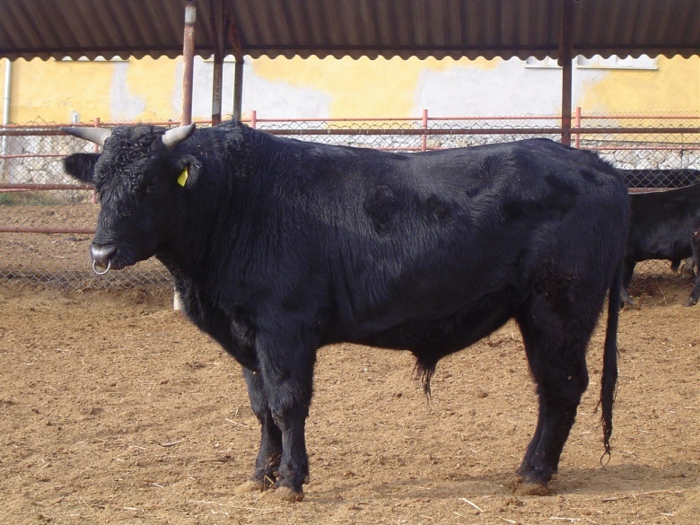
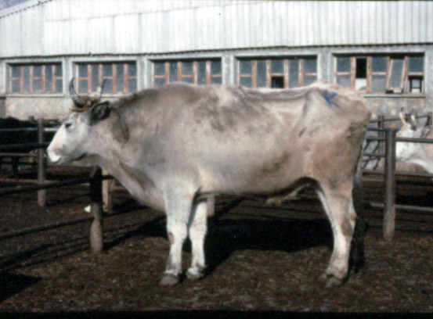
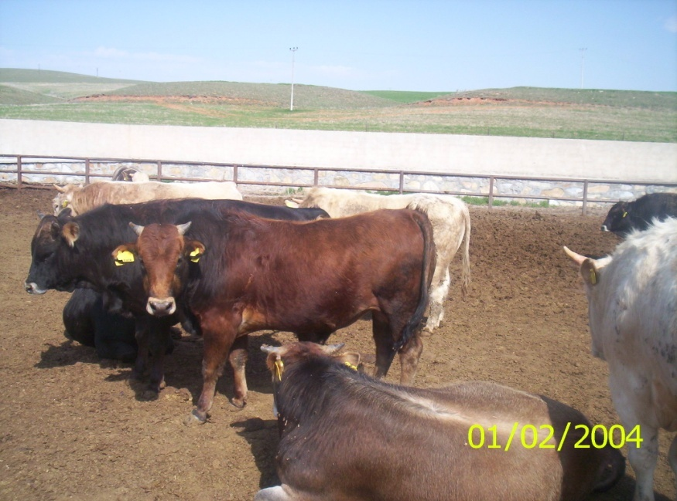
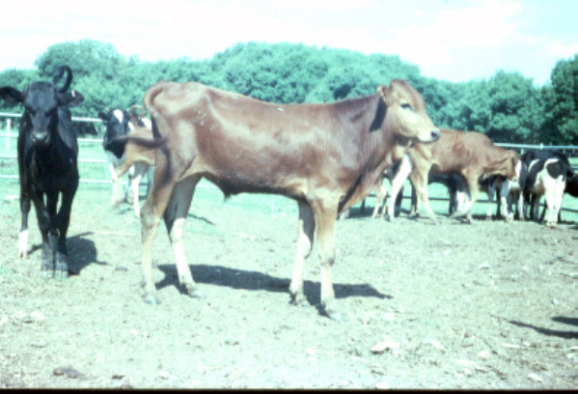
Genotip
Yerli Kara
Boz Irk
DAK
GAK

Slide 18
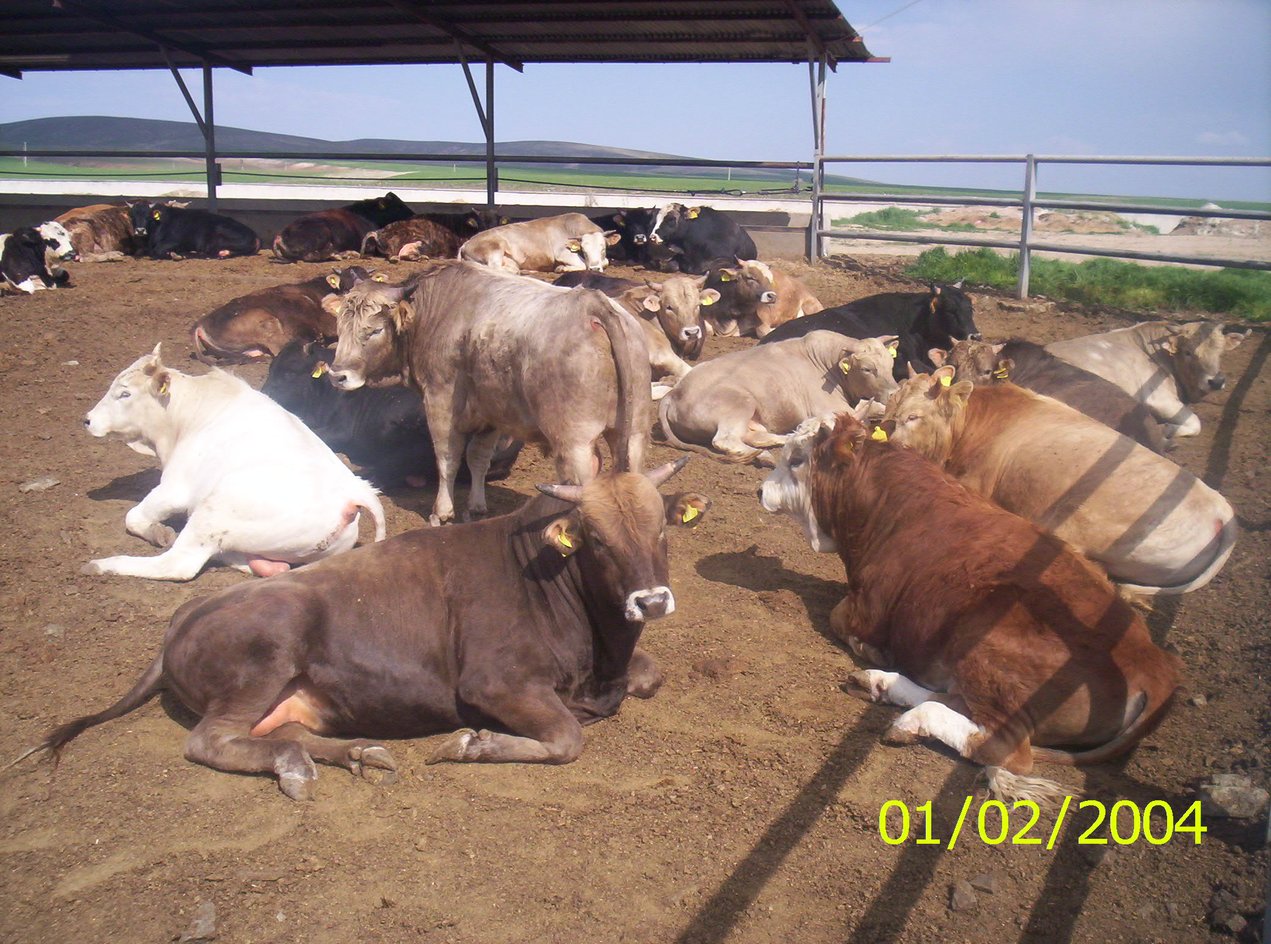

Slide 19
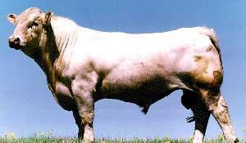
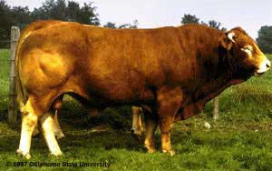
Şarole
Limosin

Slide 20
Değişik Sığır Irklarında Besi Performansı
Irk | B.Başı Ağ.(kg) | Ağ.Art(kg) | GCAA (gram) | YYO | Kaynak
DAK | 112 | 106 | 708 | 1/23 | Alpan,1983
Yerli Kara | 108 | 94 | 625 | 1/24 | Alpan,1990
Boz Irk | 153 | 122 | 811 | - | “
Kilis | 141 | 130 | 866 | - | “
Esmer | 169 | 159 | 1060 | 1/19 | “
Kb. Esmeri | 187 | 182 | 1214 | 1/22 | “
Holştayn | 129 | 152 | 1016 | 1/20 | “
Simental | 151 | 300 | 1106 | 1:8KM | Akcan ve ark.,1992
Holştayn |  | 258 | 1172 | 1:10KM | Akcan ve Alpan,1984
H x Kilis (G₁) |  | 254 | 1046 | 1:13KM | “

Slide 21
Cinsiyet
Tosun, düve, kastre ve inekler besiye alınabilir.
Tosunların besi performansı en iyidir.
Bunu kastreler ve düveler izler.
Tosunların GCAA ve YYO’nı daha iyidir. Ayrıca besi
sonundaki canlı ağırlıkları ve dolayısıyla ürettikleri
et miktarı da fazladır.
Tosunların etleri parlak kırmızıdır(tercih edilir).

Slide 22
Kastre ve düvelerin Karşılaştırılması
Özellik | Kastre | Düve
Hay. Sayısı | 56 | 57
B.Başı-kg | 222 | 172
B.Sonu-kg | 522 | 422
GCAA-kg | 1.012 | 0.853
YYK-kg | 8.21 | 8.64
Kar.Yağ-% | 28.2 | 30.1
Karkas Ağ-kg | 316 | 255

Slide 23
Cinsiyetin Besi Performansına Etkisi
Cinsiyet | GCAA - g/gün | YYO - kg/kgCAA
Düve | 1090 | 7.5
Kastre | 1135 | 6.9
Tosun | 1362 | 6.7

Slide 24
Yaş ve Besi Başı Ağırlığı
Büyüme hızı yaşa göre değişir.
GCAA’nın en fazla olduğu dönem kemik dokusunun büyümesini tamamlamakta
olduğu dönemdir ki aynı zamanda bu dönemde kas dokusunun büyüme hızı da
en fazladır.
Beside genç hayvanların kullanılması ve besinin 2 yaşında bitirilmesi önerilir.
Genç hayvanlarda birim CAA’da protein oranı çok yüksektir.
Yaş ilerledikçe birim artışta yağ oranı yükselir.
Yaşlandıkça YYO azalmaktadır.
Besi için en uygun yaş 6-10 ay arasındadır.
Hızlı canlı ağırlık kazanan genç sığırlarda but ve bel kasları iyi gelişir.
YYO; 0-1 yaşlı sığırlarda 1/5; 1-2 yaşlılarda 1/11; 2-3 yaşlılarda 1/17; 3-4 yaşlılarda ise 1/23 olarak hesaplanmıştır.
Ağırlığı fazla olanlar daha fazla yem tüketirler.
Canlı ağırlık yaşla da ilişkilidir.
Besi başı ağırlığı düşük danalar ile besi yapıldığında besi süresi uzar.

Slide 25
Kondisyon ve Beden Yapısı
Çok zayıf kondisyondaki hayvanlar besiye alınmamalıdır.
Yetersiz beslenen hayvanlar uygun koşullar bulduğu zaman çok hızlı ağırlık artışı sağlayabilirler. Yani telafi büyümesi gösterirler.
Böyle hayvanların alım fiyatı da düşüktür.
Besiye alınacak sığırların et tutma özelliği yüksek olmalıdır.
Bunun için baş küçük ve kısa, bacaklar kısa, göğüs derin ve geniş, butlar kas tutmaya elverişli yapıda olmalıdır.

Slide 26
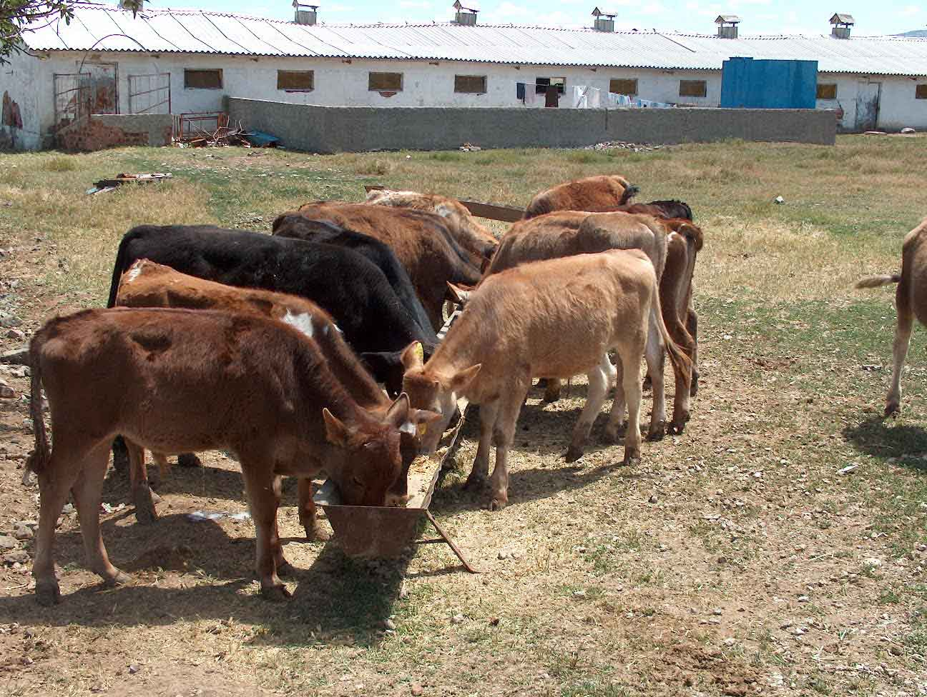

Slide 27
2- Yem ve yemle ilgili faktörler
Yemin Kalitesi
Yemin Fiziksel Özellikleri
Yemin Sağlığı
Kaba Yem Kalitesi
Yem kalitesi beside karlılığı 1. derecede etkiler.
Sığırlara verilecek yemler ince olmamalıdır.
Yemler ıslatılmadan verilmelidir.
Gelişmiş ülkelerde yemler preslenerek verilmektedir

